Slide 1
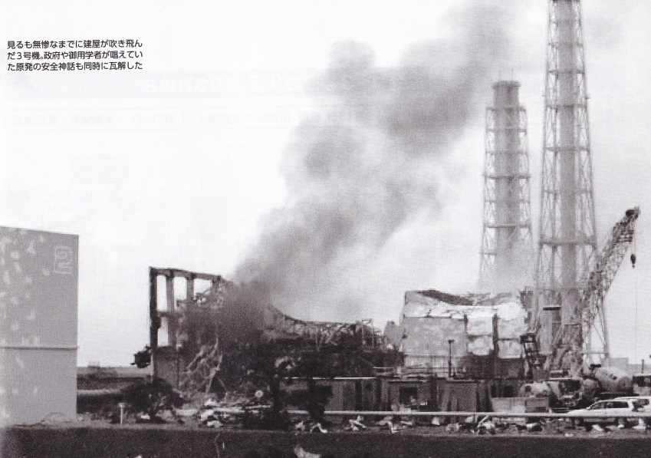
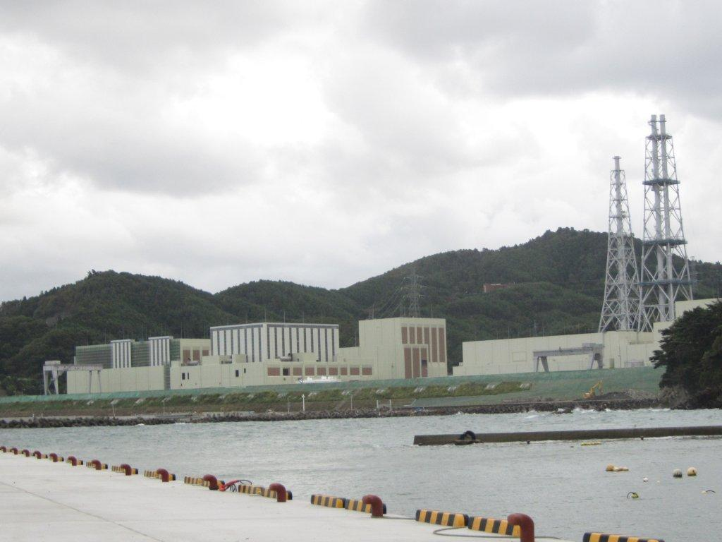
３・１１その時女川原発は
大事故に「紙一重」
外壁工事中の女川２号機
見るも無残に爆発した福島第一原発３号機。
原発の危険から住民の生命と財産を守る会
事務局長 高野 博 ０８０－６０１６－３６１４

Slide 2
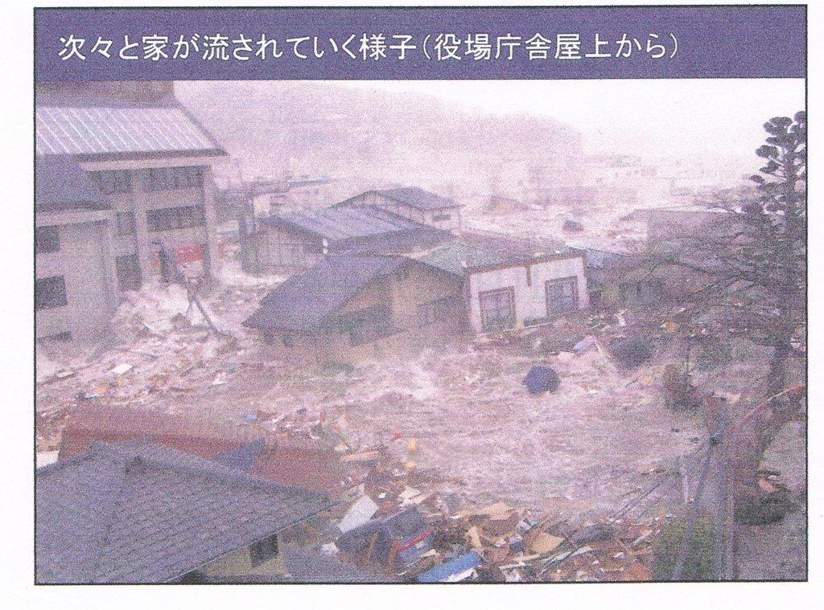
女川を襲った津波は１８ｍ以上
町の３分の２の世帯、２４００世帯が流されました。
死者行方不明 ８２７人 一瞬にして全てを失う悲劇

Slide 3
女川原発には１３メートルの津波
原発の敷地の高さ、１４．８ｍ。地盤沈下１ｍ 敷地の高さ１３．８ｍ
あとわずか８０㎝の差で助かったということ。まさに「紙一重」
ちなみに、福島第一原発を襲った津波は約１５ｍでした。

Slide 4
その時 女川原発の外部電源は
３・１１ ５系統のうち４系統は× １系統だけが使用できた
４・７の余震 ４系統のうち３系統は× １系統だけが使用できた
しかし、生き残った１系統は別別。つまり無傷の外部電源はひとつもなかった
３・１１
４・７

Slide 5
３・１１ １号機で火災発生
地震！女川原発に通じるすべての道路が寸断された中で、広域消防に連絡するも出動できず・・・
時系列
午後２時４２分 地震発生
午後２時５７分 １号機火災報知器動作
午後３時３０分 発煙確認
午後５時１５分 現場確認のためスポット
排煙装置設置
午後７時４３分 タービン建屋地下１階高圧電源盤が火災発生個所と特定
午後８時２３分 粉末消火器による消火
午後１０時５５分 消火確認

Slide 6
２号機地下３階建屋に海水が浸水
海水の量は１９００㌧ 高さ２．５ｍに及ぶ
原子炉熱交換器２台、ポンプ室水没
水没免れたＡ系統の熱交換器で辛うじて冷却
片肺飛行の状態でした

Slide 7
どこから海水が入ってきたのか
津波が原発の敷地に届かなかったのに、配管を通して浸水してくるとは
しかも、原子炉建屋の地下３階に。緊急冷却装置のポンプも水没とは

Slide 8
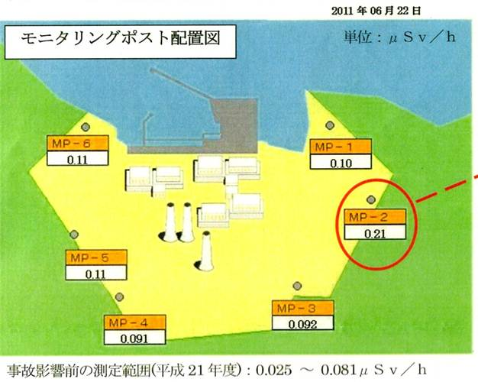
１２０キロ 放射能雲が流れてきた
福島第一原発１号機で３月１２日午後３時過ぎ、水素爆発が発生しました。
放射能雲が遠く女川原発の敷地を通過し、３月１３日午前１時５０分異常な数値観測と、東北電力が発表しました。

Slide 9
３・１３ 通常の７００倍の放射能雲が
３月１１日の数値は０．０３マイクロシーベルト/h １３日は２１マイクロシーベルト/h
約７００倍の異常な数値の放射線量です。
その時東北電力と宮城県は何をしていたのか 防護策はなぜ指示されなかったか
福島県三春町では安定ヨウ素剤を子どもたちに与えていました。

Slide 10
想定を超える地震の揺れが
３・１１の巨大地震と４・７の余震で女川原発は設計用の基準地震動を大きく超えてしまいました。
（基準地震動５８０ガル/
はぎとり波６３６ガル）
当時公表された観測記録でも、３号機の燃料取換床で、垂直方向の最大加速度値が基準地震動に対する最大応答加速度値の１４６％の１３３３ガルを観測しています。

Slide 11
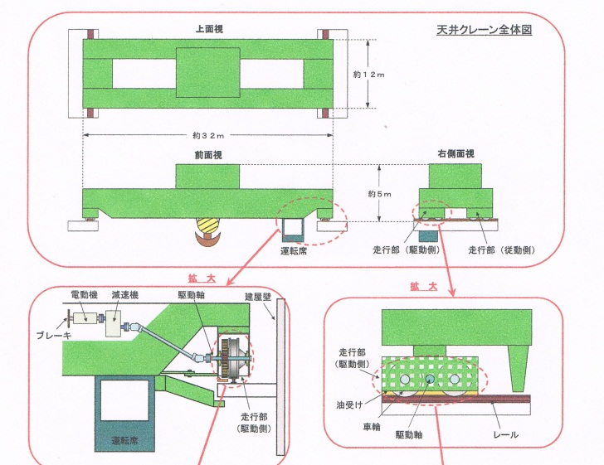
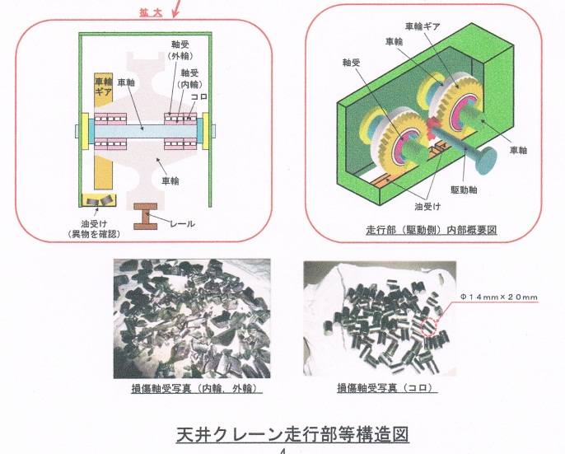
トラブル一覧 公表されたのはごくわずかです その後、天井クレーンやタービンの羽根、 燃料チャンネルボックスに傷など次々とトラブルが発覚

Slide 12
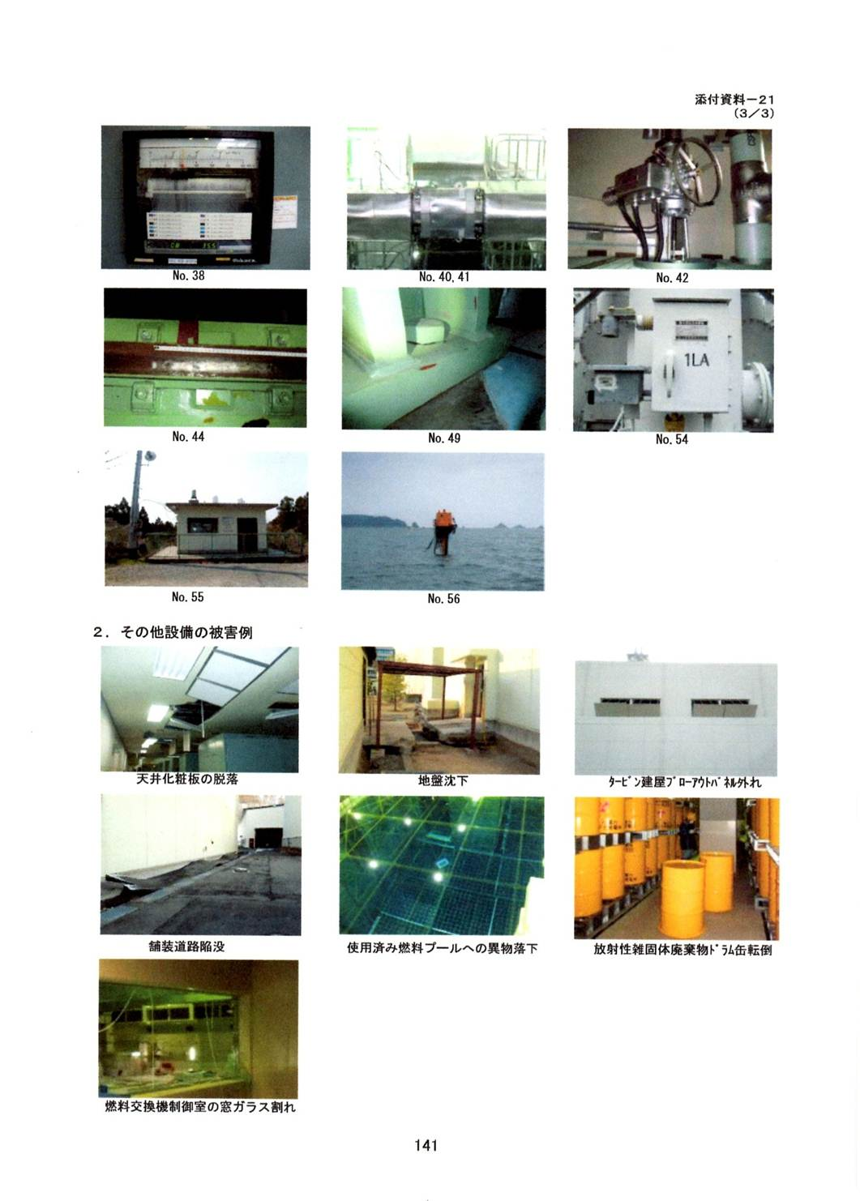
６００か所以上の不具合があった その一部が写真付きで公表された
タービン建屋ブロアドアパネル外れ
使用積み燃料プールに異物落下

Slide 13
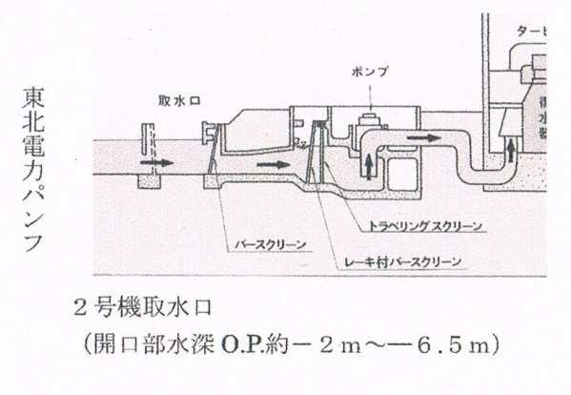
引き波の時、海水が確保されるのか
１９８８年から１９９５年の７年間、公開ヒアリングの場で追及

Slide 14
住民運動の指摘で 海底を－１０．５ｍに掘り下げた
浚渫せず、もとの浅い海底だったら
原発の敷地に
津波が駆け上っていたのでは・・・

Slide 15
想定外津波に対する女川原発２号機の機器影響評価について （溢水研究会）Ｈ１８・５・２５
東北電力と原子力安全保安院が検討していた
想定外津波水位を 敷地の高さ１４．８ｍに＋１ｍとする
（水位の継続時間は考慮せず）
影響評価
海水ポンプ室は敷地高さで開口 海水ポンプ、電動機はすべて水没し使用不能に
また、制御建屋の浸水により、電源の機能喪失となり、安全系の駆動機、電動弁の機能喪失となる
しかし、何の対策も取っていませんでした。

Slide 16
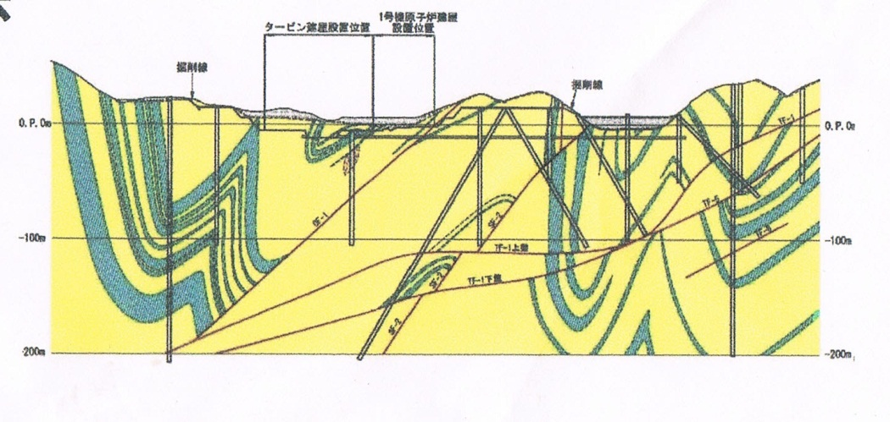
女川原発の再稼働許さず、 即時廃炉を求める運動を
女川原発１号機の敷地の地下にはこんなに褶曲や断層があり、その上に原子炉建屋やタービン建屋がのっかています
女川原発１号機、原子炉設置申請許可書より

